Slide 1
Detalus vaizdų panašumas naudojant trejetų tinklus
Vilnius - 2020

Slide 2
Turinys
Tikslas
Uždaviniai
Vaizdų palyginimo ir atpažinimo taikymas
Trejetų tinklų modelis
Nuostolių funkcija
Metrikos
Trejetų tinklų modelis siluetų atpažinimui
Išvados

Slide 3
Tikslas
Šio darbo tikslas yra pasiūlyti pasirinktą trejetų tinklų modelį, kuris sugebėtų atpažinti žmonių siluetus, ir išskiriant metrikas, palyginti su kitais rinkoje esančiais neuroninių tinklų modeliais. Paanalizuoti gautus rezultatus.

Slide 4
Užduotys
Pasiūlyti pasirinktą trejetų tinklų modelį bei atpažinti vaizdų panašumus iš pasirinkto duomenų rinkinio.
Išskirti metrikas pagal kurias galėtų analizuoti gautus rezultatus, panaudojant trejetų tinklus.
Išskirti pasirinkto tyrimo rezultatų trūkumus ir išsiaiškinti galimas sritis ateities darbams.

Slide 5
Vaizdų palyginimo ir atpažinimo taikymas
Vaizdinės tapatybės nustatymui.
Esamos lokacijos aptikimui (dažniausiai bepiločiams lėktuvams).
Vaizdų radimui, pasitelkiant paieškos sistemas
Veido, silueto atpažinimui.

Slide 6
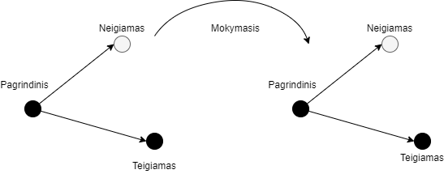
Trejetų tinklų modelis
Veikimo principas susideda iš trijų identiškų konvoliucinių neuroninių tinklo atšakų.
Įvestyje – trys elementai. Pagrindinis elementas, kuris yra lyginamas. Teigiamas – panašus elementas į pagrindinį. Neigiamas – lyginamas elementas kuris nėra panašus į pagrindinį elementą.

Slide 7

Nuostolių funkcija
Nusako, kaip teisingai algoritmas modeliuoja pasirinktą duomenų rinkinį.
Jeigu prognozė neteisinga – grąžinama didesnė reikšmė

Slide 8
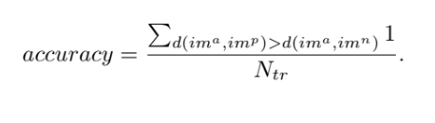
Metrikos
Šiame darbe buvo naudojama tikslumo metrika, kuri yra naudojama dvejatainių klasifikatorių vertinime.

Slide 9
Trejetų tinklų modelis siluetų atpažinimui
Šiame darbe buvo pasiūlytas trejetų tinklų modelis, kuris gebėtų atpažinti žmonių siluetų kadrus.
Modelis buvo ištreniruotas ant Windows 10, naudojant Nvidia GTX 960m 4GB vaizdo plokštę, CUDA Nvidia PĮ.
Įgyendinta, naudojant TensorFlow karkasą, modelio kodo bazė – Python.

Slide 10
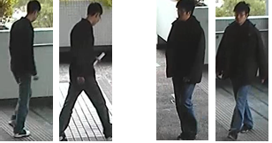


Žmonių siluetų atpažinimas
Pavyzdinės įvestys su kuriomis modelis prognozavo neteisingai.
Pavyzdinė įvestis su kuria modelis prognozavo teisingus palyginimo rezultatus.

Slide 11
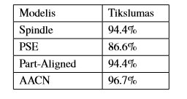
Palyginimo rezultatai
Pasirinktas modelis demonstravo 85.7% atpažinimo tikslumą su duomenų rinkiniu – CUHK01.
Rezultatai naudojant kitus tinklų modelius.

Slide 12
Išvados
Pasirinktas trejetų tinklų modelis parodė neblogus rezultatus identifikuojant žmonių eisenos kadrus. Užfiksuotas 85.7% tikslumas, kai tuo metu rinkoje geriausi modeliai fiksavo nuo 86.6% iki 96.7% tikslumą.
Identifikuoti siluetus yra sudėtinga užduotis, susiduriama su okliuzijos, eisenos trajektorijos skirtumais, prastu apšvietimu.

